Slide 1
المفاهيم الأساسية حول كوفيد-19 (كورونا)

Slide 2
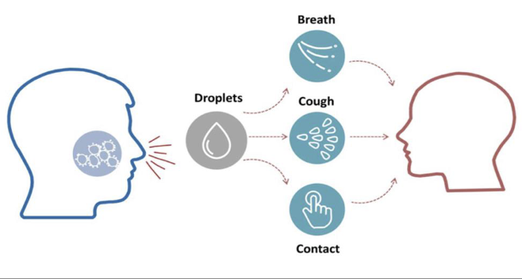
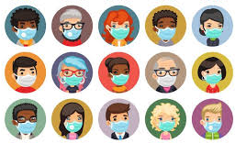
تنفس
مرض كوفيد-19 (كورونا) COVID-19 هو مرض معد تسببه متلازمة الجهاز التنفسي الحادة الوخيمة
قطرات الرذاذ
سعال
يتعافى معظم الناس من المرض
تلامس
تعاني العديد من البلدان من تفشي كوفيد-19 (كورونا) ، لذلك هناك معلومات كافية حول كيفية تجنب الإصابة ، وكذلك حول العلاجات
يمكن لأي شخص أن يصاب بفيروس كوفيد-19 (كورونا) بغض النظر عن العمر أو الجنس أو الميول الجنسية أو الانتماءات الدينية أو القبلية أو غيرها. وبالتالي ، من المهم منع التمييز والوصم والقلق

Slide 3
لا يعني الحفاظ على مسافة آمنة أن عليك التوقف عن التواصل مع بعضنا البعض. تحت الإغلاق ، يجب أن نواصل دعم بعضنا البعض بشكل خاص كبار السن والأشخاص ذوي الإعاقة ، والتأكد من أن لديهم ما يحتاجون إليه
1-2 متر
تواصل مع كبار السن وأظهر لهم دعمك
امنع الذعر أو القلق أو التمييز أو الوصم
تحقق من جارك من مسافة آمنة
تواصل مع أفراد عائلتك من خلال المكالمات والرسائل النصية
تأكد من أن كل شخص لديه ما يكفي من احتياجاته الأساسية
Notes:
From IOM IEC toolkit

Slide 4
كوفيد – 19 يمكن أن تؤثر على أي
عمر أو جنس أو عرق
الأشخاص الذين تأثروا بـ كوفيد-19 لم يرتكبوا أي خطأ
إنهم يستحقون دعمنا وتعاطفنا ولطفنا
امنع الذعر أو القلق أو التمييز أو الوصم
ابقاء التواصل معهم وأسرهم ، مع اتباع احتياطات السلامة بدقة
لمزيد من المعلومات يرجى الاتصال بمركز اتصال المنظمة الدولية للهجرة: 80012525 (مجانا) - 0662112525
Notes:
From IOM IEC toolkit

Slide 5
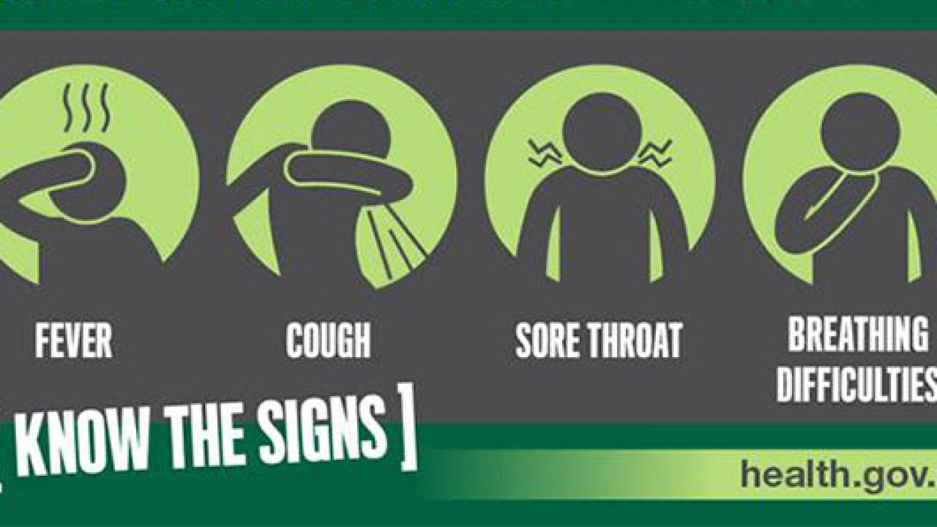


الأعراض الأكثر شيوعًا
حمى أو قشعريرة
ضيق في التنفس
سعال جاف
إلتهاب الحلق
تشبه إلى حد كبير الأنفلونزا العادية
إذا كانت لديك أي أعراض ، فاطلب النصيحة الفورية من أقرب مقدم رعاية صحية
إذا لاحظت أي شخص يعاني من هذه الأعراض ، اقترح عليه الذهاب إلى أقرب مقدم رعاية صحية
أقرب عيادة:
(أضف رقم الهاتف / العنوان المناسب لأقرب مرفق صحي)

Slide 6
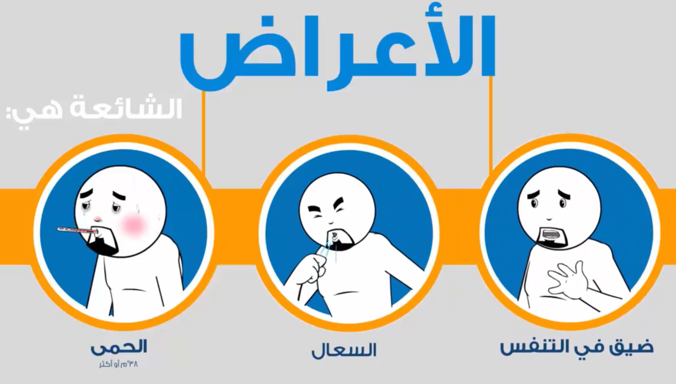

Slide 7
الممارسات الصحية والنظافة
لمنع العدوى
(صالح للجميع)

Slide 8
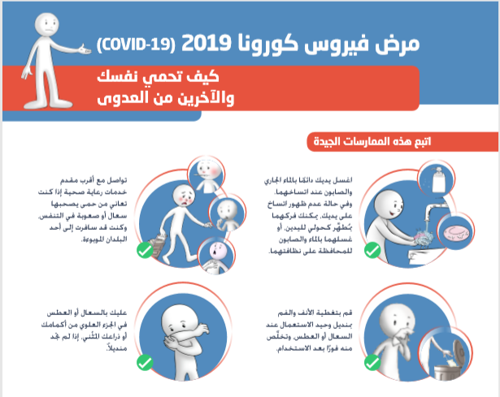


Slide 9

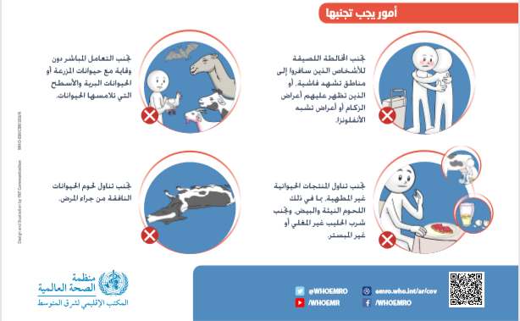

Slide 10
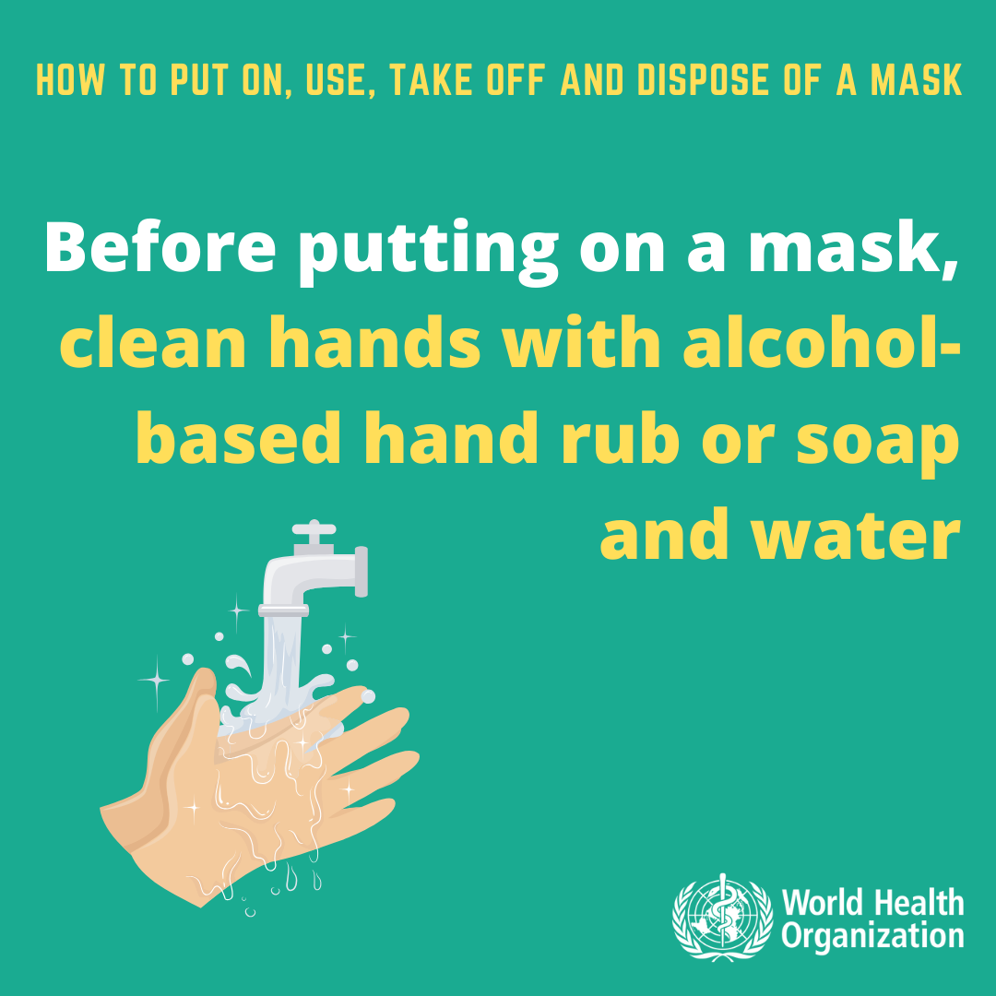
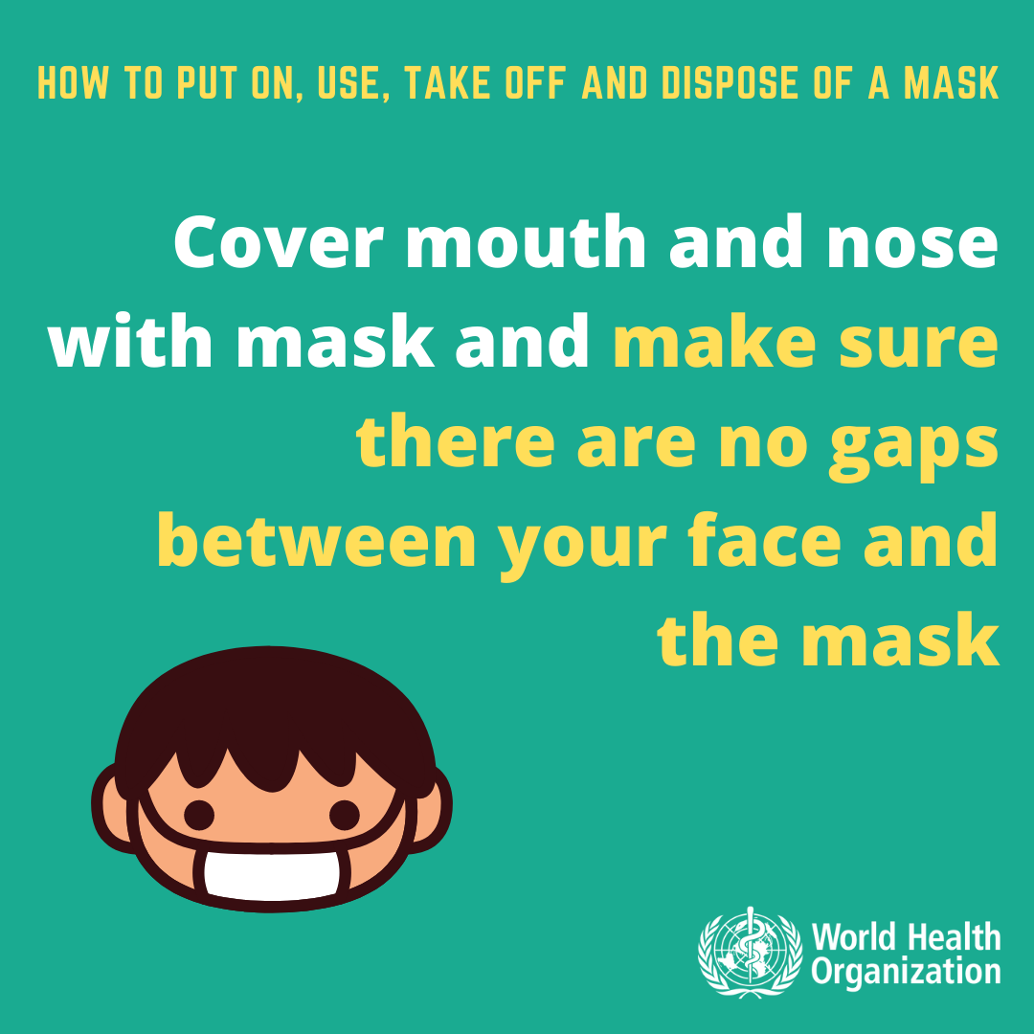
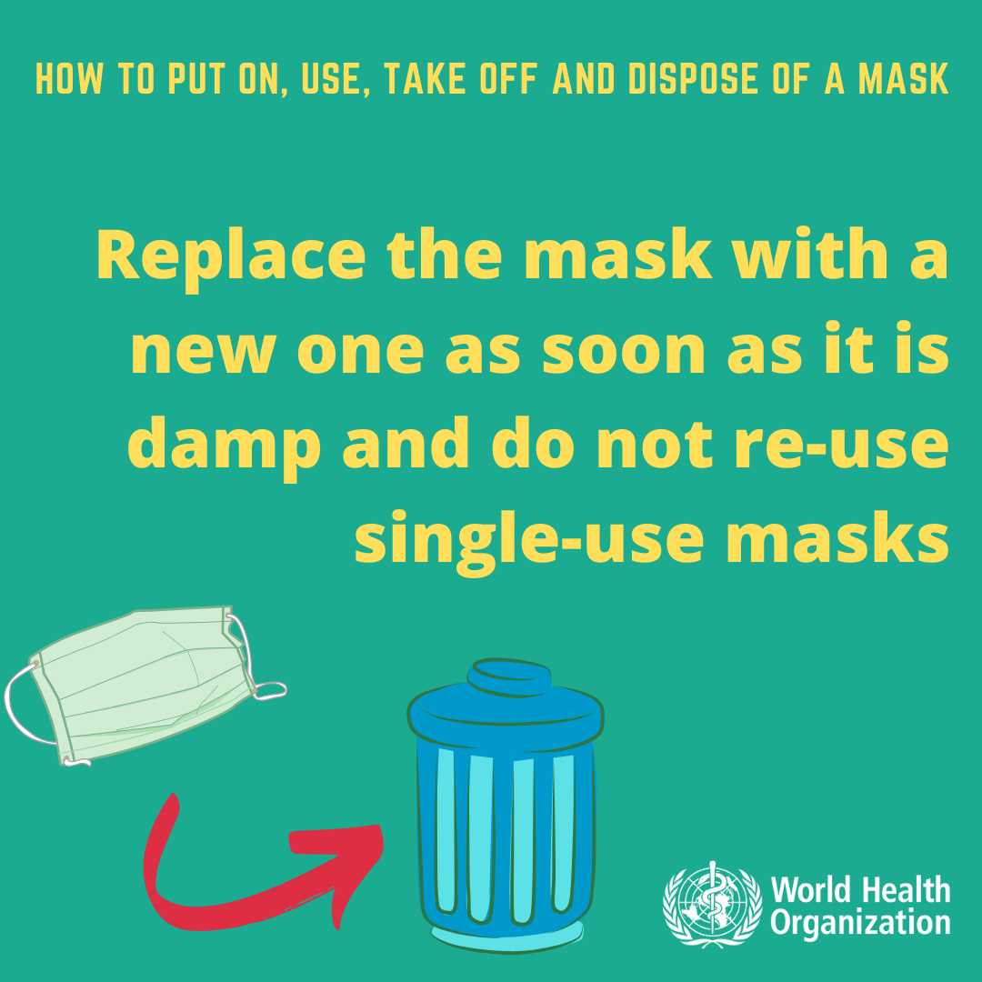
ممارسات الصحة والنظافة لمنع العدوى
كيفية ارتداء القناع واستخدامه وخلعه والتخلص منه
كيفية ارتداء القناع واستخدامه وخلعه والتخلص منه
كيفية ارتداء القناع واستخدامه وخلعه والتخلص منه
قبل وضع القناع ، نظف اليدين بفرك اليد بمادة كحولية أو الصابون والماء
قم بتغطية الفم والأنف بالقناع وتأكد من عدم وجود فجوات بين وجهك وقناعك
استبدل القناع بقناع جديد بمجرد أن يصبح رطبًا ولا تعيد استخدام الأقنعة ذات الاستخدام الفردي
يقلل استخدام معدات الوقاية الشخصية فقط من خطر التلوث

Slide 11


Slide 12
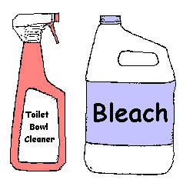

2. ثم تطهير
1. أولا تنظيف
تطهير بنسبة 0.1 ٪ من الماء المكلور (أي مبيض مخفف في الماء) ، أو 70 ٪ من المحلول المحتوي على الكحول / الإيثانول ، لقتل الجراثيم
ينظف بالماء والصابون ، ويليه الشطف والتجفيف - لإزالة الجراثيم من الأسطح. يجب تنظيف الأسطح قبل التطهير
مبيض
مبيض

Slide 13
كيفية تحضير 0،1 ٪ محلول الكلور المخفف في الماء
تتراوح تركيزات الكلور في المنتجات المتاحة تجارياً (المبيض المنزلي) بين 4٪ و 6٪.
لمعرفة أجزاء المنتج الذي أساسه الكلور للمزج في الماء للوصول إلى التركيز المطلوب ، الحساب هو ما يلي:
[٪ الكلور في هيبوكلوريت الصوديوم السائل \٪ الكلور المطلوب] - 1 =
إجمالي أجزاء الماء لكل جزء من هيبوكلوريت الصوديوم.
بالنسبة إلى 0.1٪ من المحلول المخفف بالكلور ، يجب خلط 49 جزءًا من الماء لكل جزء من هيبوكلوريت الصوديوم (أو ما يقرب من 100 جزء من جزأين من 5٪ من مادة التبييض المركزة)
مبيض
مبيض
https://apps.who.int/iris/bitstream/handle/10665/332096/WHO-2019-nCoV-Disinfection-2020.1-eng.pdf?sequence=1&isAllowed=y (الإنجليزية)
https://apps.who.int/iris/bitstream/handle/10665/332096/WHO-2019-nCoV-Disinfection-2020.1-ara.pdf?sequence=12&isAllowed=y (عربي)

Slide 14
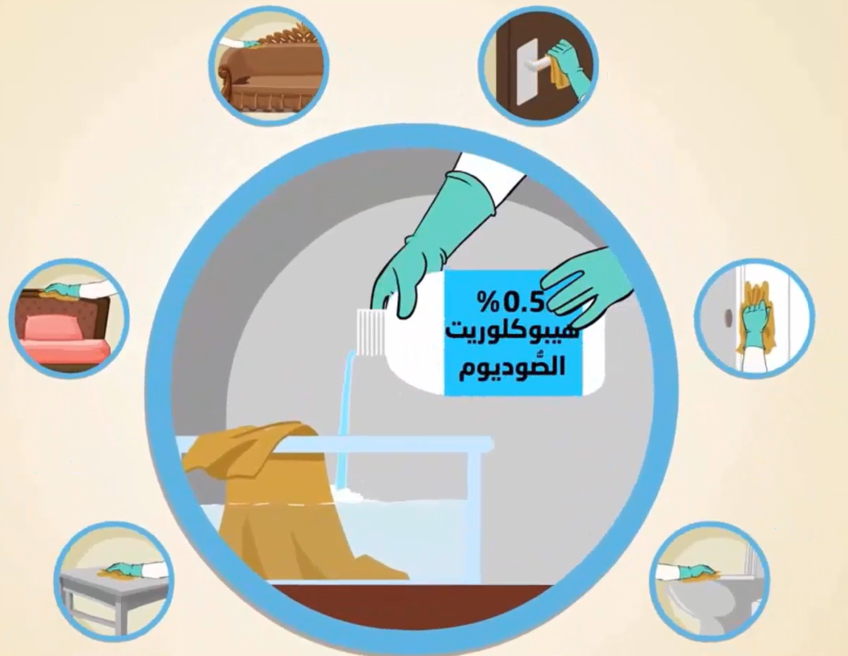
تطهير الأسطح والأشياء بانتظام
أدوات مشتركة
مقابض الباب
لوحات دفع
الدرابزين
الحمامات بما في ذلك الصنبور
مراحيض / أحواض
طاولات / كراسي
الهواتف
الأشياء الأخرى التي يتم لمسها بشكل متكرر

Slide 15
الإجراءات الإدارية والتنظيمية في مواقع البناء

Slide 16
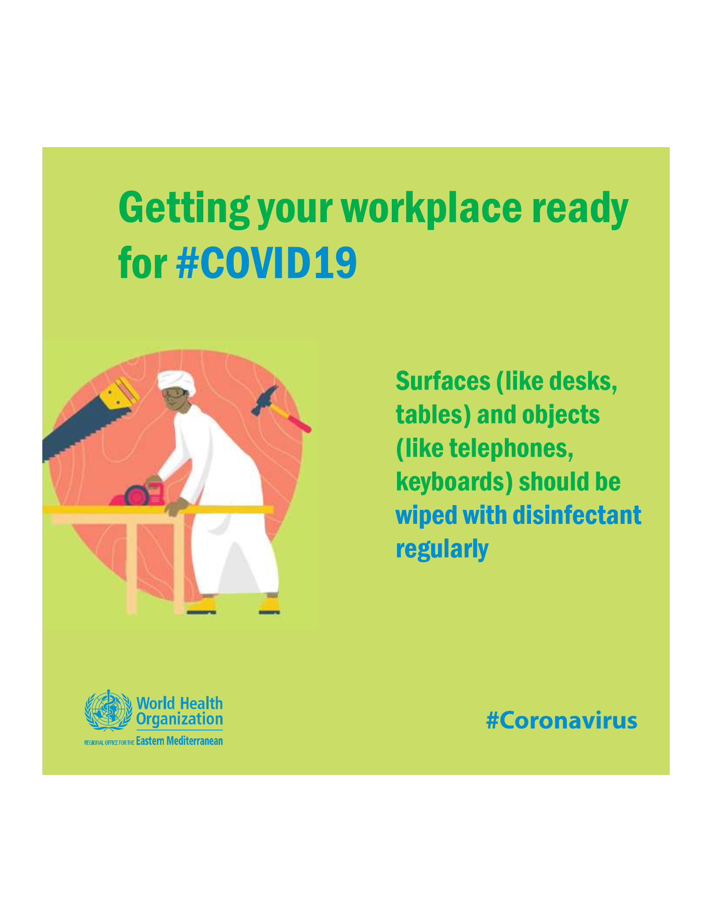
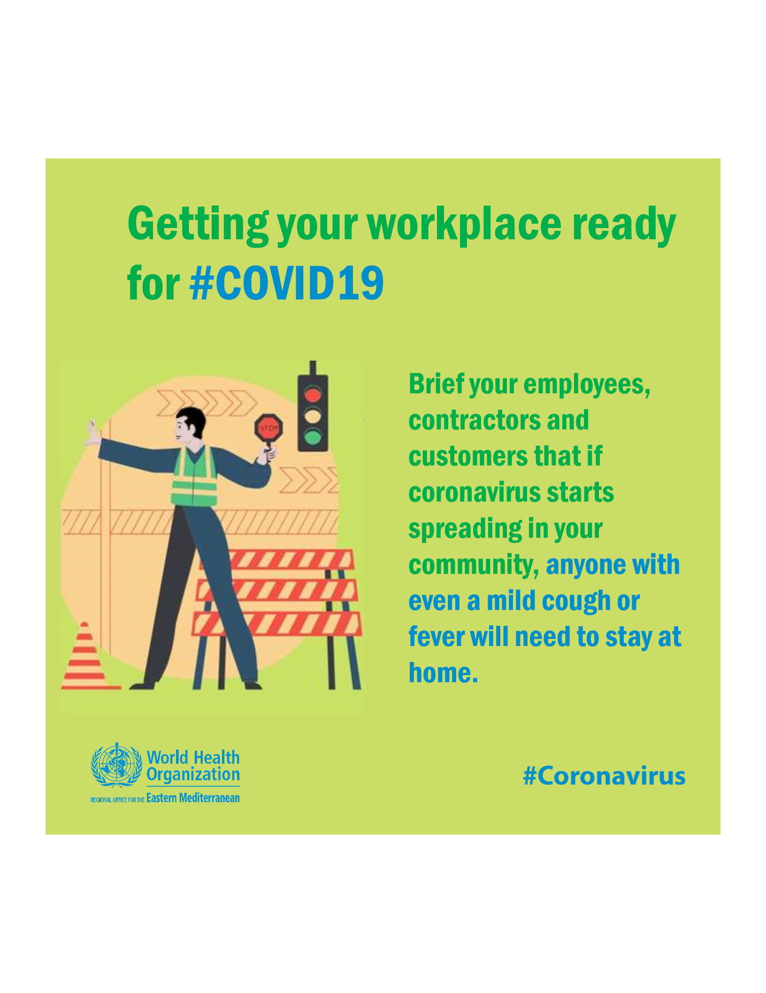
تجهيز مكان عملك لكوفيد19
تجهيز مكان عملك لكوفيد19
أطلع موظفيك ومقاوليك وعملائك على أنه إذا بدأ الفيروس التاجي في الانتشار في مجتمعك ، فإن أي شخص يعاني من سعال خفيف أو حمى خفيفة سيحتاج إلى البقاء في المنزل.
يجب مسح الأسطح (مثل المكاتب والجداول) والأشياء (مثل الهواتف ولوحات المفاتيح) باستخدام مطهر بانتظام

Slide 17
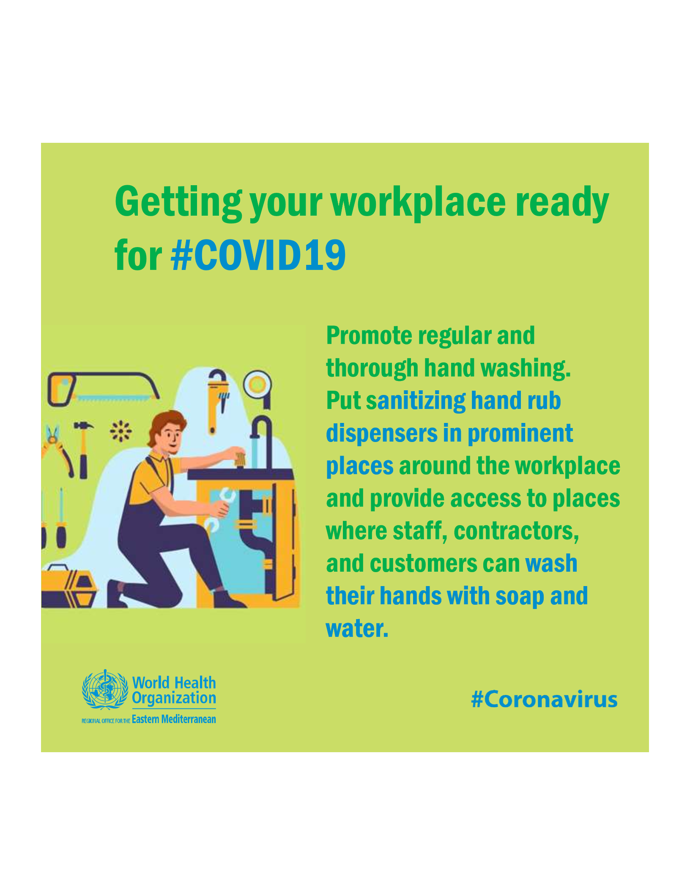
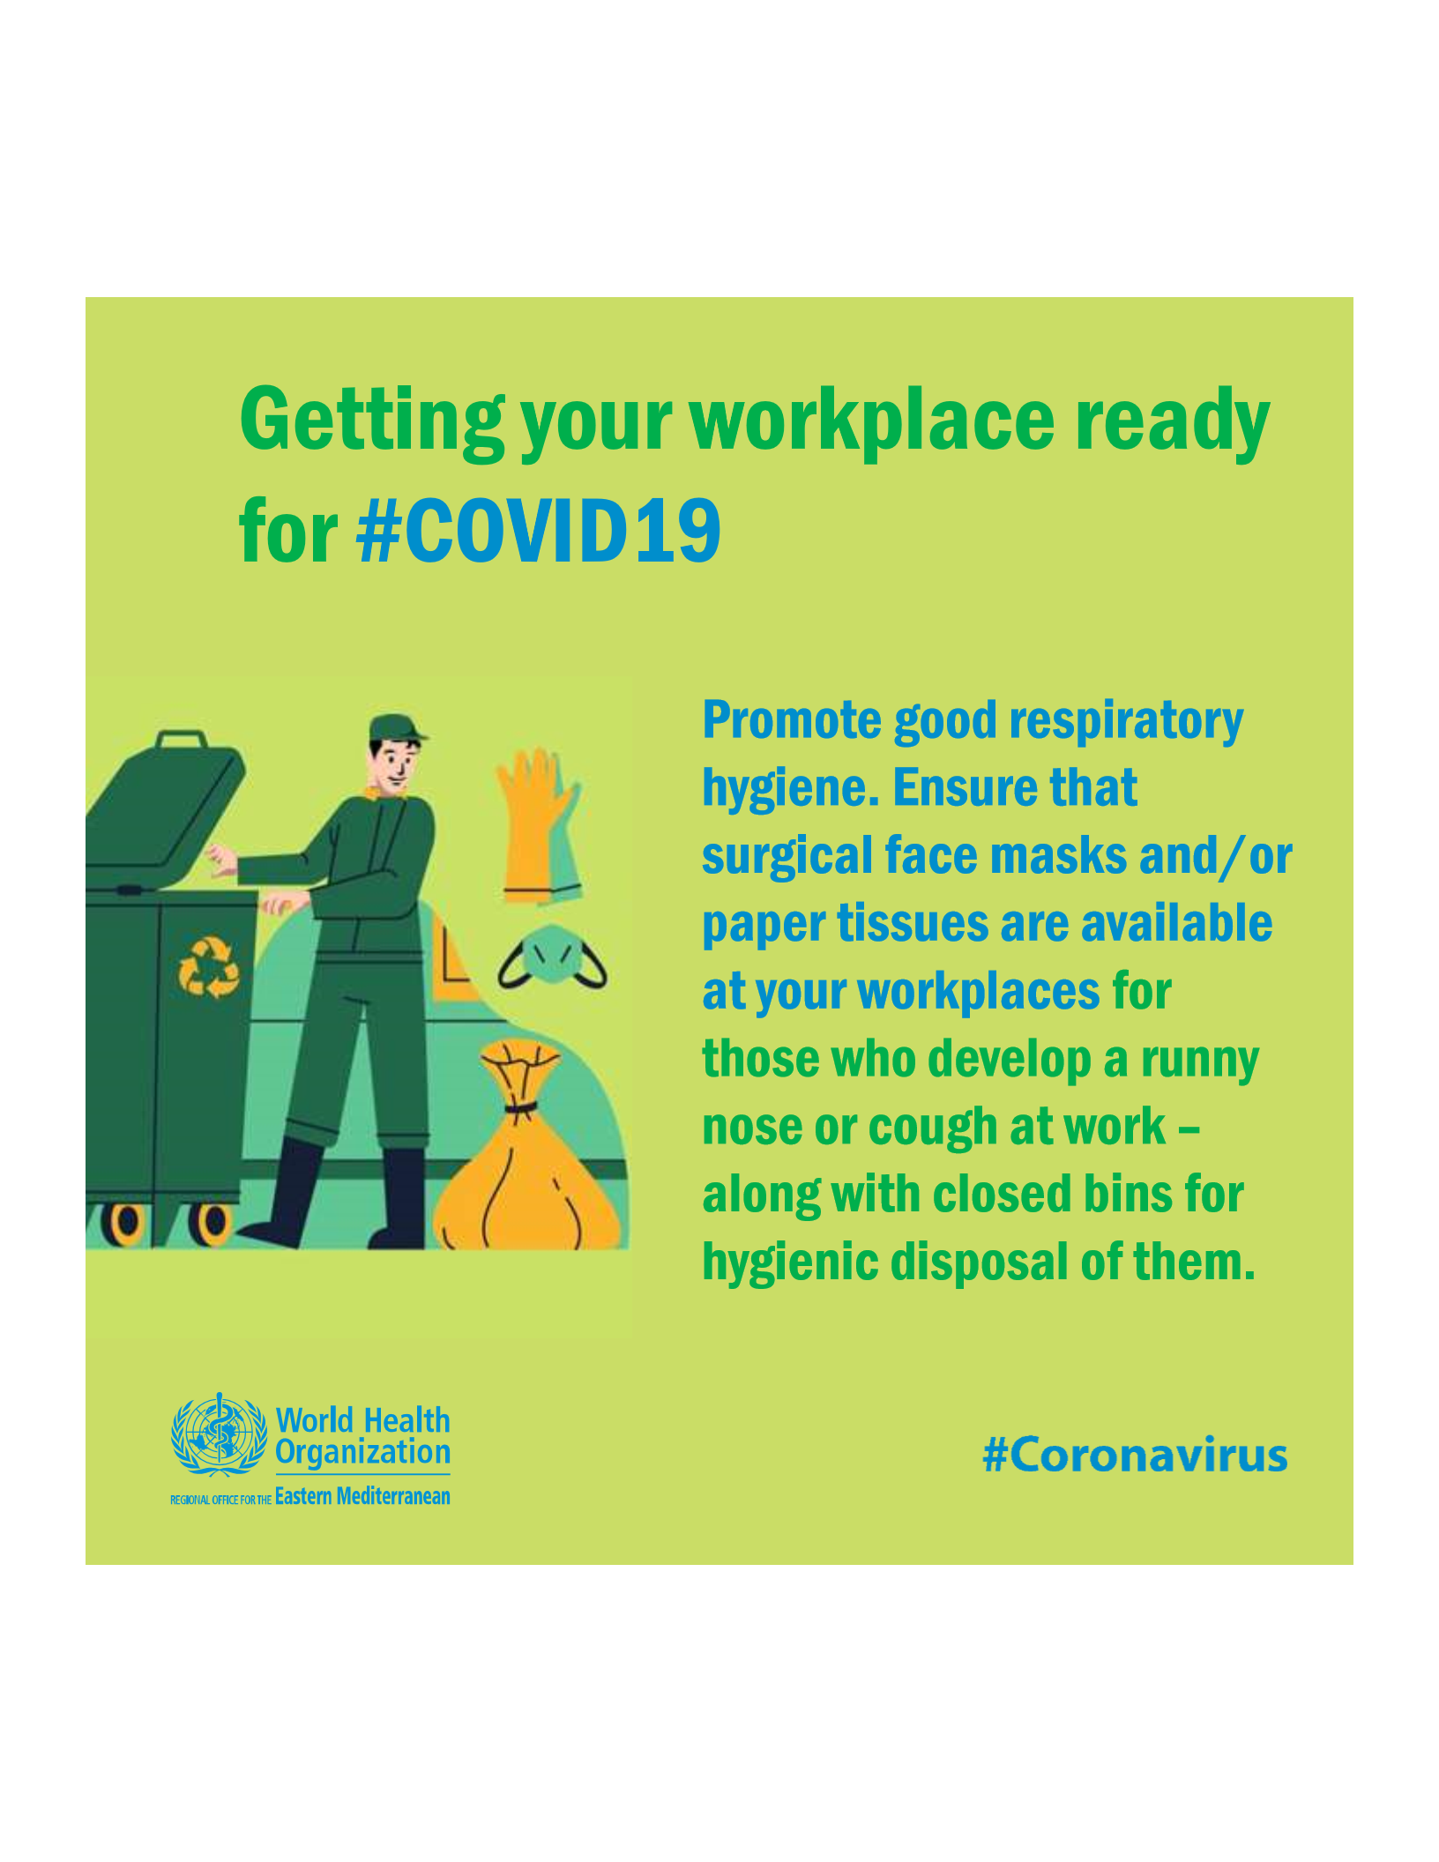
تجهيز مكان عملك لكوفيد19
تجهيز مكان عملك لكوفيد19
تعزيز غسل اليدين بشكل منتظم وشامل. وضع موزعات تعقيم اليد في أماكن بارزة حول مكان العمل وتوفير الوصول إلى الأماكن حيث يمكن للموظفين والمقاولين والمستفيدين غسل أيديهم بالصابون والماء.
تعزيز النظافة التنفسية الجيدة. تأكد من توافر أقنعة الوجه الجراحية و / أو مناديل الورق في مكان عملك لأولئك الذين يصابون بسيلان الأنف أو السعال في العمل - جنبًا إلى جنب مع الصناديق المغلقة للتخلص الصحي منها

Slide 18
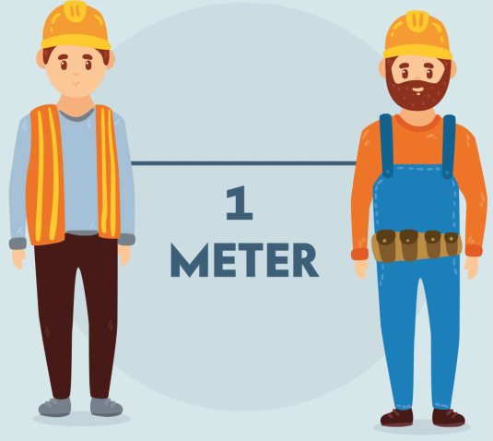

إذا لم تتمكن من الحفاظ على مسافة متر واحد:
متر
قناع الوجه أو غطاء الوجه
يجب أن ترتديه للدخول
احرص دائمًا على إبقاء على الأقل
مسافة 1 متر
(أو خطوة كبيرة)
مع الآخرين

Slide 19
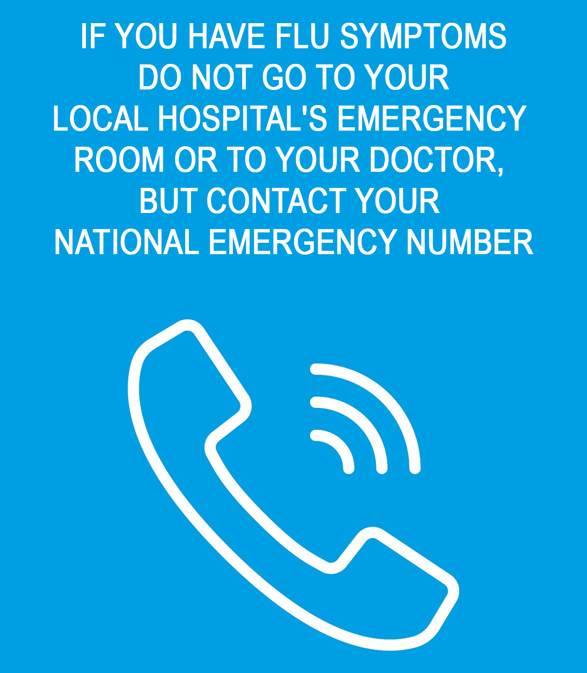
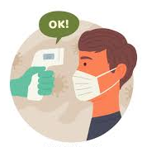
إذا كنت تعاني من أعراض الإنفلونزا
فلا تذهب إلى غرفة الطوارئ في المستشفى المحلي أو إلى طبيبك
ولكن اتصل برقم الطوارئ الوطني
123 حكومة العراق
122 اقليم كردستان العراق
يجب على الجميع أن يقدموا لمدير السلامة من كوفيد-19 شهادة ذاتية لفظية يومية بأنهم في حالة مادية لمواصلة العمل
قد يتم تنفيذ تدابير التحقق من درجة الحرارة - يرجى الالتزام بها

Slide 20


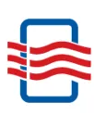

النظافة الشخصية والبيئية
رجــــاء
حافظ على
نظافة منطقة عملك
تنظيف وتطهير الأسطح بانتظام
لا تلمس أي شيء
غير ضروري لعملك
حافظ على تهوية
المكان جيدًا

Slide 21
تدابير تنظيمية أخرى

Slide 22


قواعد زيارة صارمة في مكانها الصحيح
لا
تجمع
أو ازدحام
جميع الزوار:
يجب أن يوافق عليها مدير السلامة كوفيد-19
يجب الالتزام بإجراءات السلامة المطبقة في موقع البناء
لا يمكن الدخول إذا كان لديهم أي أعراض كوفيد-19 أو تاريخ السفر أو كان لديهم اتصال مع حالة إيجابية
فيروس كورونا
كوفيد - 19
ممنوع الدخول
غير المصرح به

Slide 23
قواعد تسليم المواد
يجب على السائقين:
البقاء في أو بالقرب من سياراتهم للإشراف على التحميل
إذا كان لا مفر منه ، يمكن تفريغ الشاحنة ، مع الحفاظ على مسافة متر واحد من الآخرين
غسل أيديهم قبل وبعد تفريغ البضائع والمواد
فيروس كورونا
كوفيد - 19
ممنوع الدخول
غير المصرح به

Slide 24


لأي سؤال أو شكوى أو ملاحظات يرجى الاتصال ب:
شعار شريك المأوى
مدير السلامة كوفيد - 19
السيد\ة .......................
رقم الهاتف ..................
شريك المأوى
السيد\ة .......................
رقم الهاتف ..................

